Slide 1
আজকের পাঠে সবাইকে স্বাগতম

Slide 2
পরিচিতি
তাহমিনা আক্তার
প্রধান শিক্ষক
বাদে ভূকশিমইল সরকারি প্রাথমিক বিদ্যালয়
কুলাউড়া,মৌলভীবাজার

Slide 3
শ্রেণিঃপঞ্চম।
বিষয়ঃপ্রাঃবিজ্ঞান
অধ্যায়ঃ৩,জীবনের জন্য পানি
পাঠ্যাংশঃপানি চক্র

Slide 4
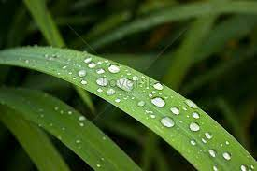
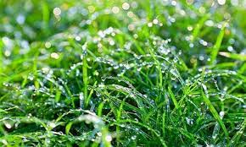
এগুলো কিসের ছবি
পানির ফোঁটা গুলো কোথা থেকে আসে?
ঘাসের উপর বিন্দু বিন্দু পানি

Slide 5
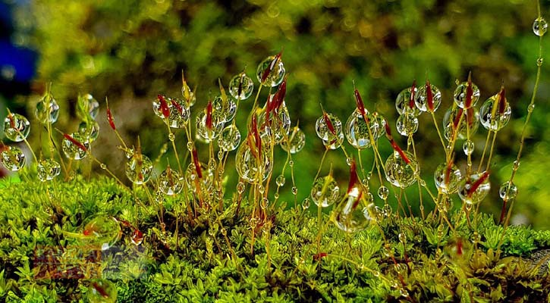
আজকের পাঠ
পানিচক্র

Slide 6
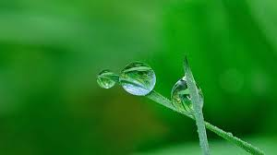
শিখন ফল
পানিচক্র কী তা ব্যাখ্যা করতে পারবে ।

Slide 7
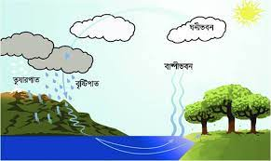
এখন আমরা কিছু ছবি দেখি
ছবিতে কী কী দেখা যাচ্ছে?

Slide 8
সুর্যের তাপে নদী বা সাগরের পানি বাষ্প হয়ে উপরে উঠছে উপরে গিয়ে ঘনীভুত হয়ে তা আবার বৃষ্টি হয়ে নিচে পরছে।
এই অবস্থাকে পানিচক্র বলে

Slide 9
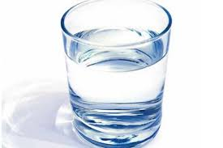
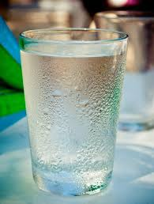
পানির ফোটা গুলো কীভাবে তৈরি হয়?
কক্ষ তাপমাত্রার পানি
বরফ খন্ড মিশ্রিত পানি

Slide 10
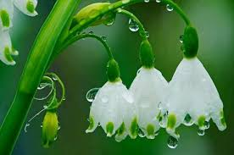
বায়ু যখন কোনোও ঠান্ডা বস্তুর সংস্পর্শে আসে ,তখন বায়ুতে থাকা জলীয় বাষ্প ঠান্ডা হয়ে পানির ফোঁটা তৈরি হয়।

Slide 11
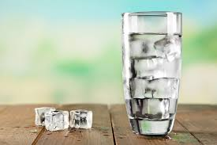
তাপ প্রয়োগ
তাপ প্রয়োগ
ঠান্ডা করা
ঠান্ডা করা
বরফ
জলীয় বাষ্প
পানির অবস্থার পরিবর্তন

Slide 12
পাঠ্য বইয়ের সাথে সংযোগ

Slide 13
মূল্যায়ন
পানির ফোটা কীভাবে তৈরি হয় ?
শিশির কী?
বাষ্পিভবন কী?
পানির অবস্থা কীভাবে পরিবর্তন হয়য়?
ঘনীভবন কী?

Slide 14
পরিকল্পিত কাজ
পানির অবস্থার পরিবর্তন কীভাবে হয় তা পর্যবেক্ষনের ভিত্তিতে লেখ।

Slide 15
ধন্যবাদ সবাইকে

